Slide 1
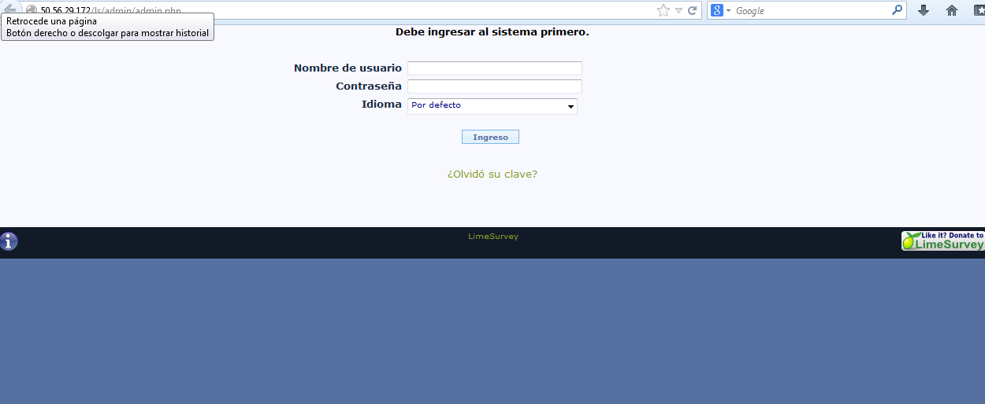
LimeSurvey
Guía básica de uso

Slide 2
Entrada al sistema (http://www.mideuc.cl/encuestas/)

Slide 3
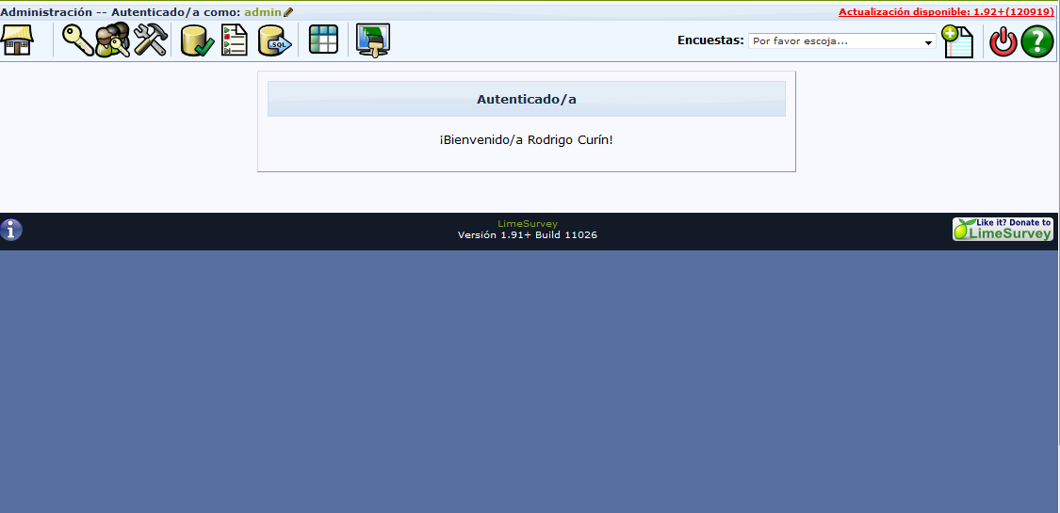
Clic en este botón para crear una encuesta
Página de bienvenida

Slide 4
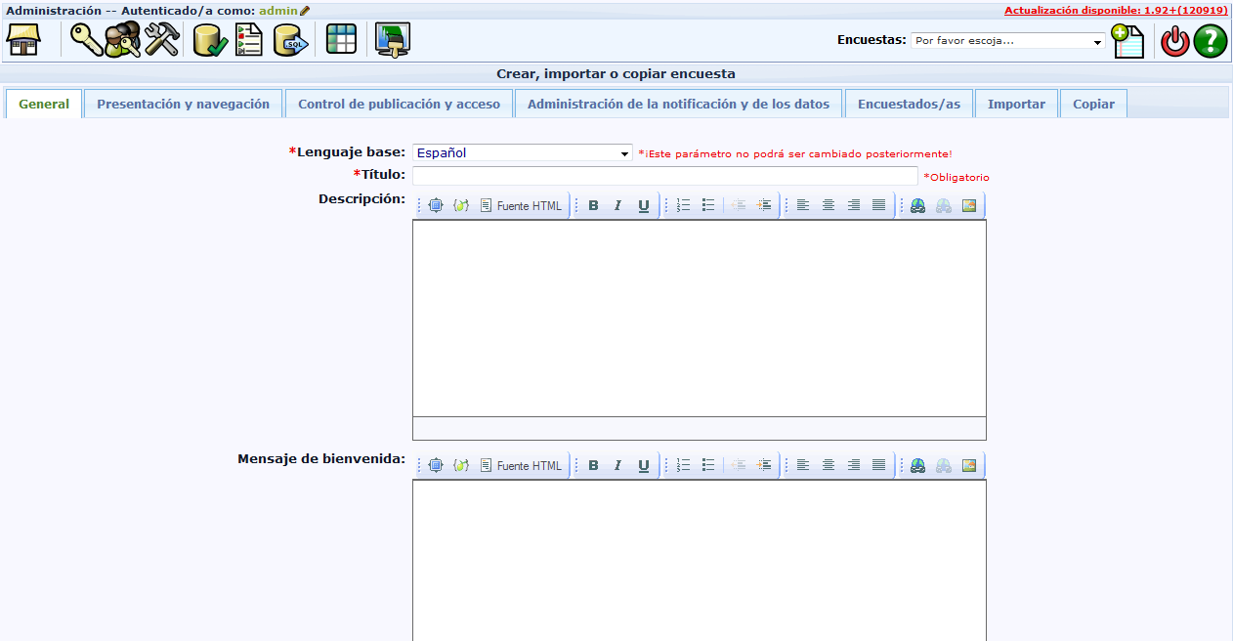
¡El idioma no puede cambiarse después de que la encuesta esté creada!
La descripción se usa en los correos a los usuarios
La bienvenida se usa en la primera pantalla de la encuesta
Creación de una encuesta

Slide 5
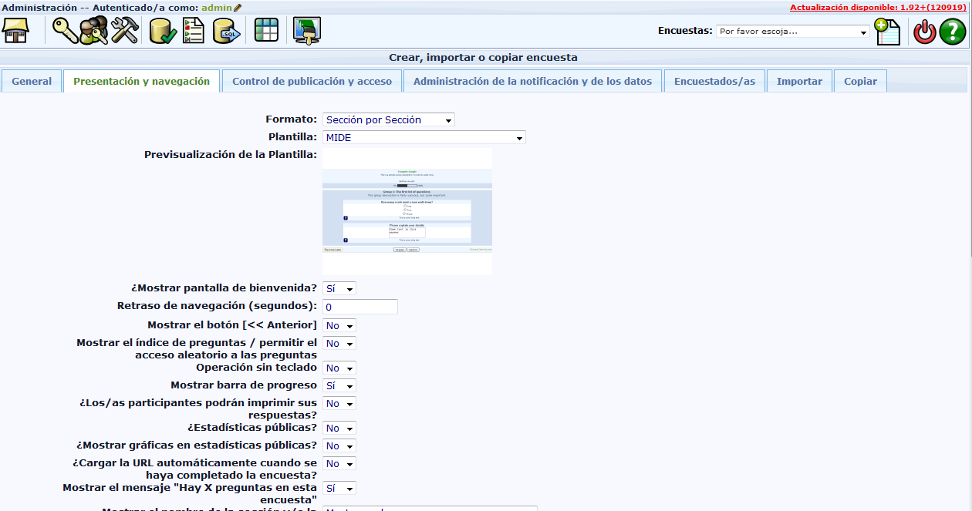
Opciones de presentación

Slide 6

Mostrar por pregunta o grupo

Slide 7
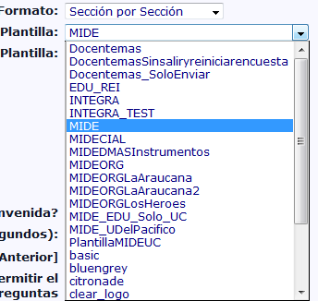
Estilos visuales

Slide 8
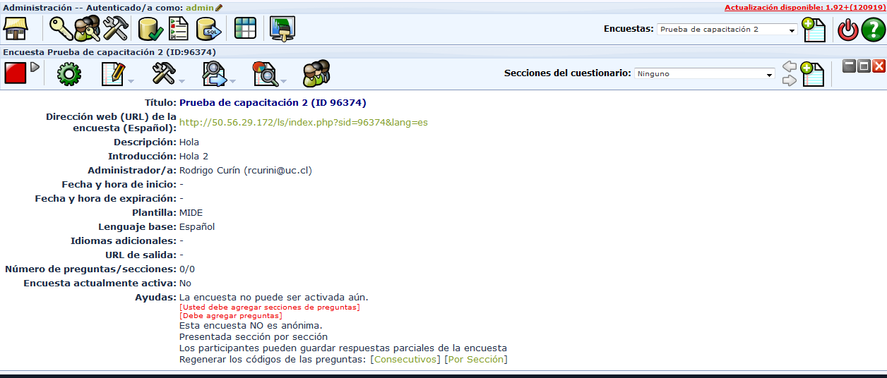
Clic en este botón para crear un grupo de preguntas
Cuando falta información de algún tipo, aparecen estas sugerencias en rojo.
Información de la encuesta

Slide 9
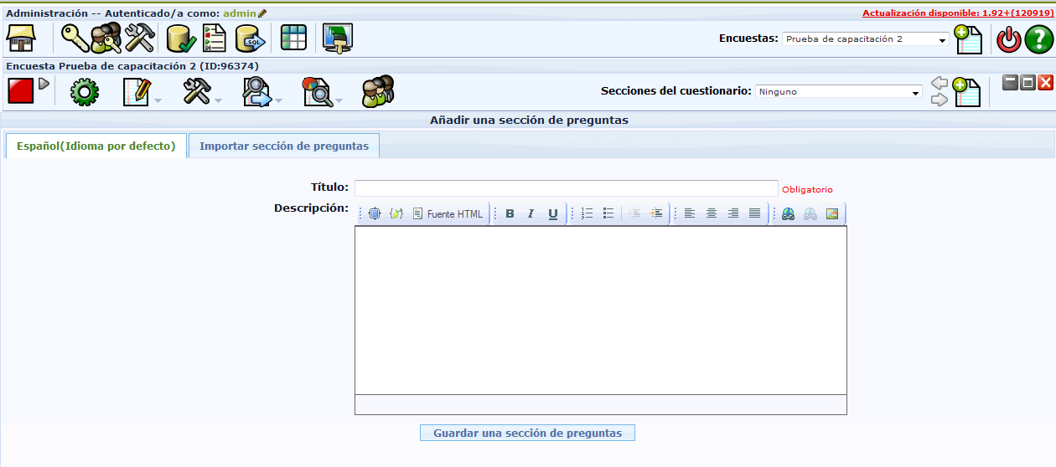
Creación de grupo de preguntas

Slide 10
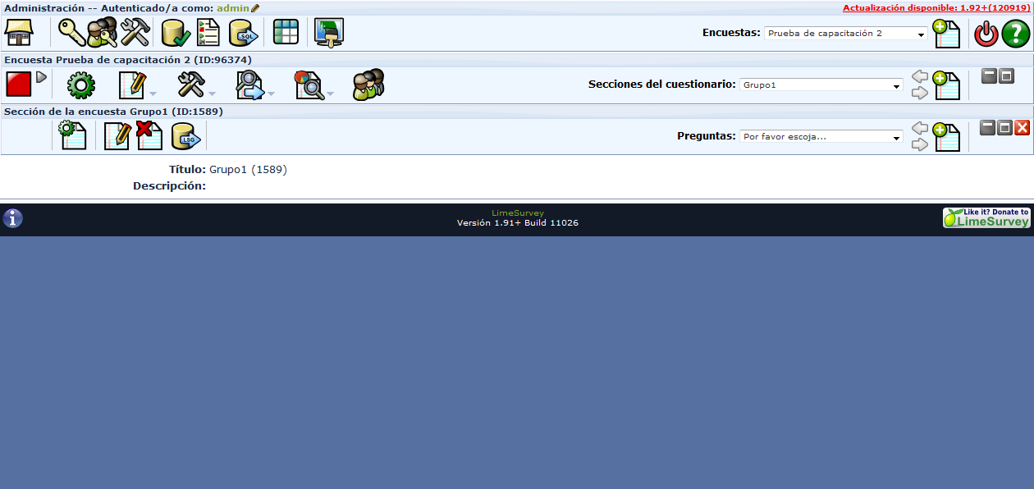
Clic en este botón para crear una pregunta
Información del grupo

Slide 11
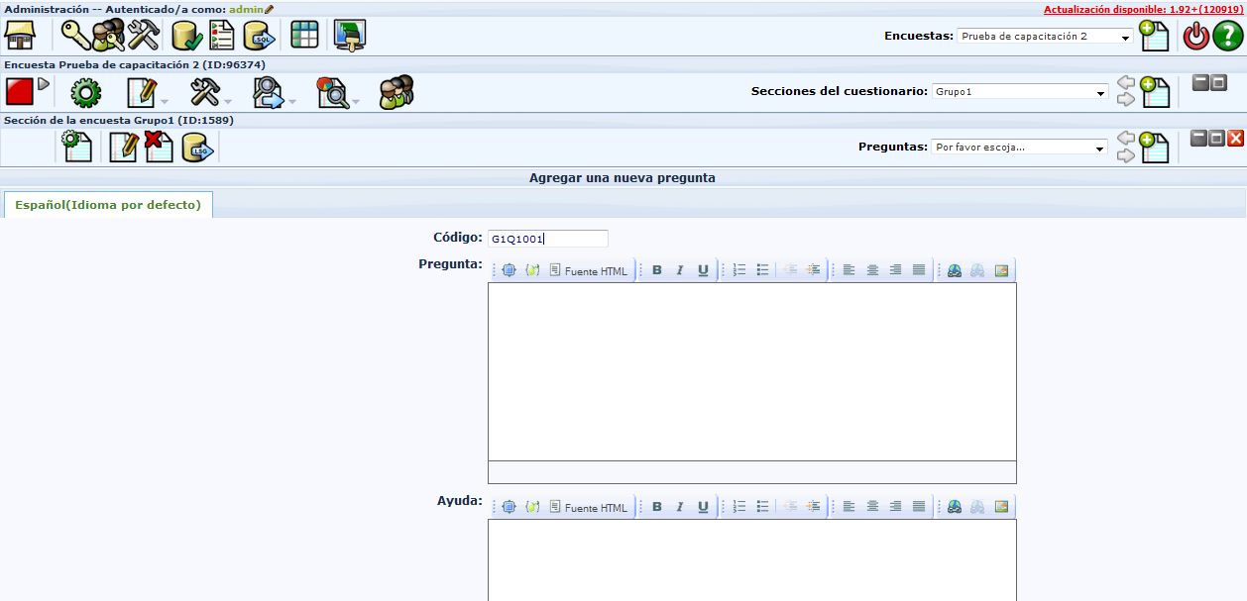
Creación de una pregunta

Slide 12
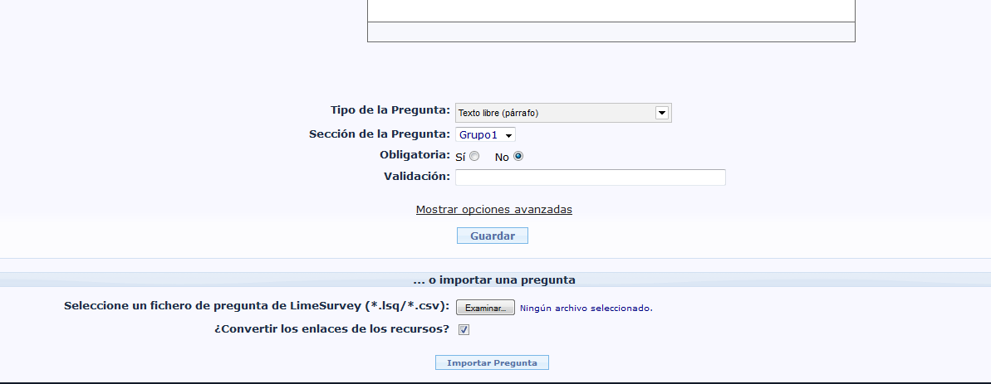
Aquí se selecciona el tipo de pregunta
Aquí se define si la pregunta es obligatoria o no
Opciones de una pregunta

Slide 13
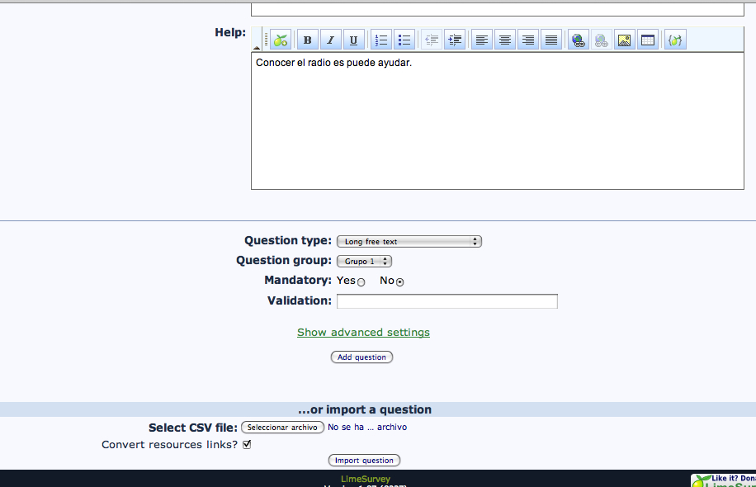
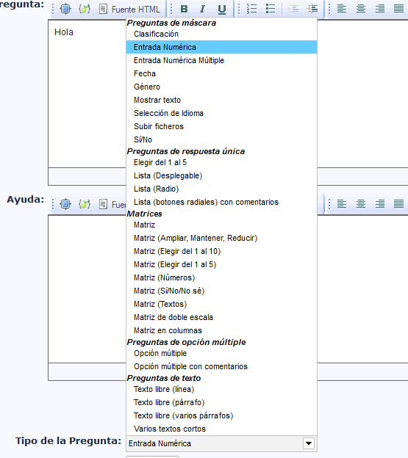
Selección de tipo “Numérica”
Tipo: Numérica

Slide 14
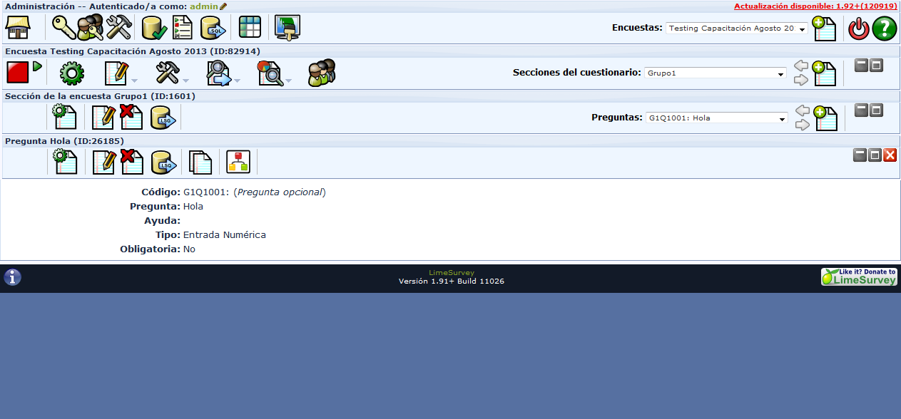
Pregunta creada

Slide 15
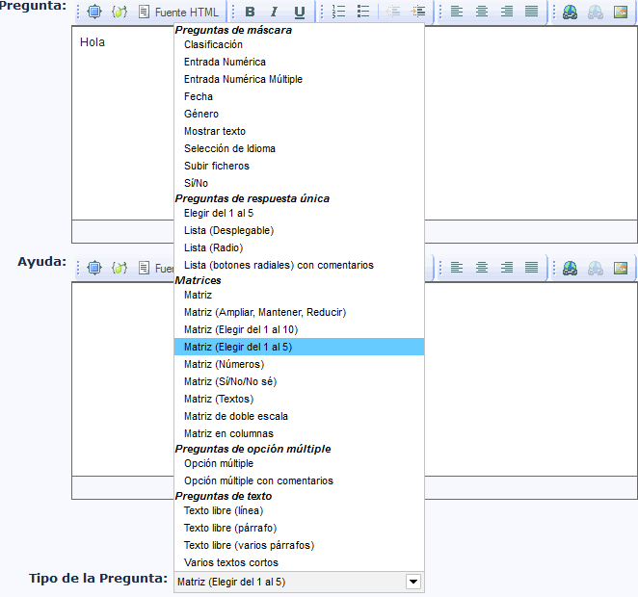
Selección de tipo “Escala 1-5”
Tipo: escala 1-5

Slide 16
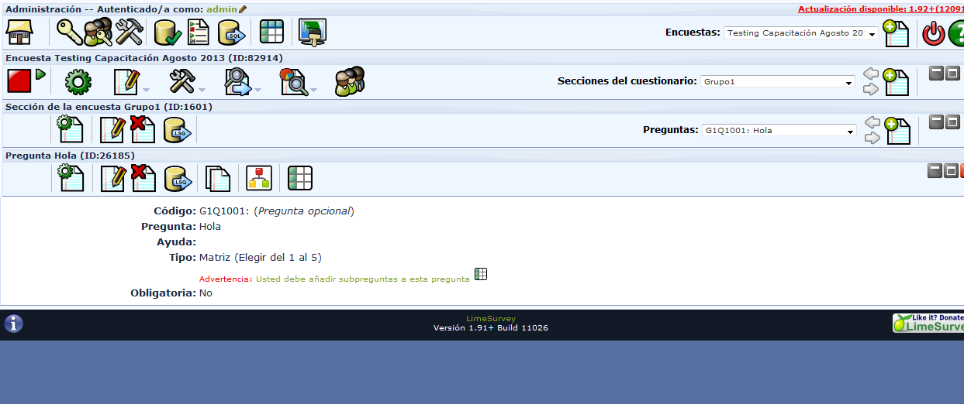
Clic en este botón para crear las opciones de respuestas
También puede ser clic en este botón
¡Faltan opciones de respuestas!

Slide 17
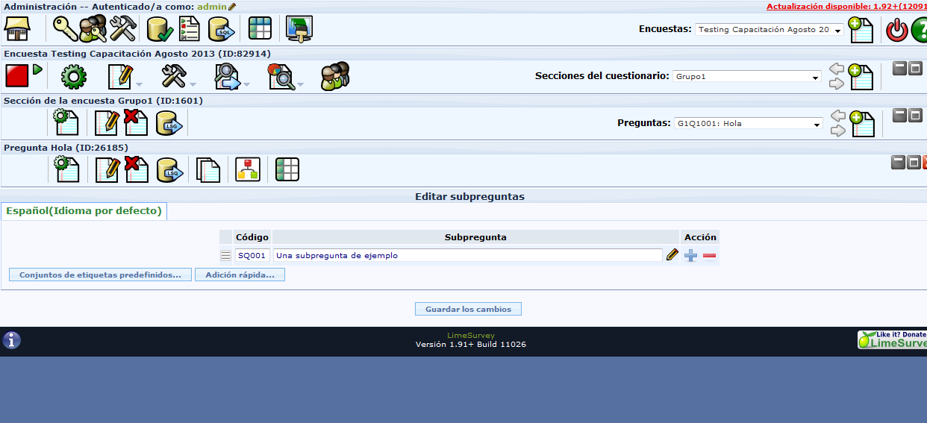
Creación de opciones de respuesta

Slide 18
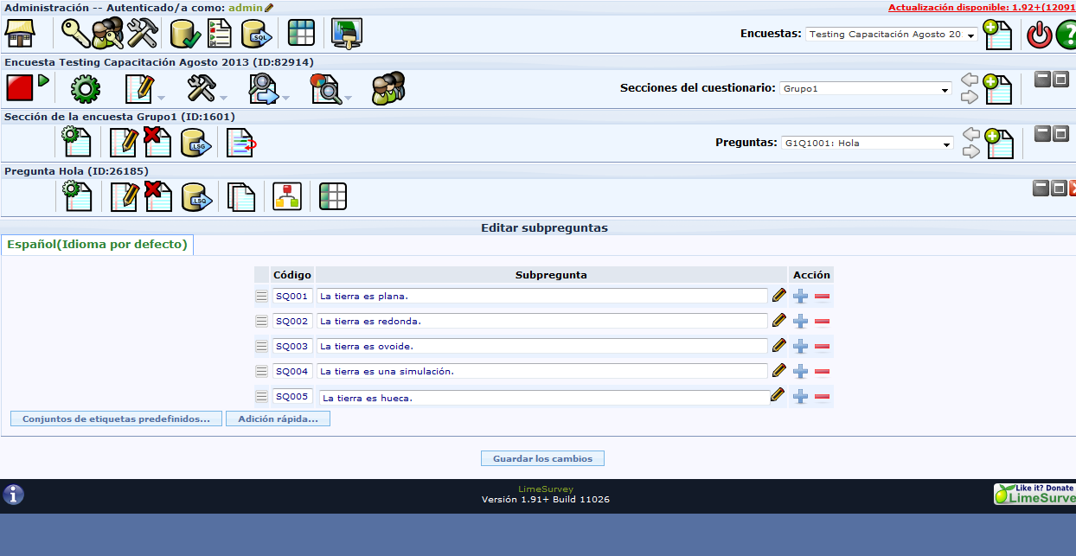
2. Clic en este botón para previsualizar la pregunta
1. Guarde los cambios
Lista de opciones de respuestas

Slide 19
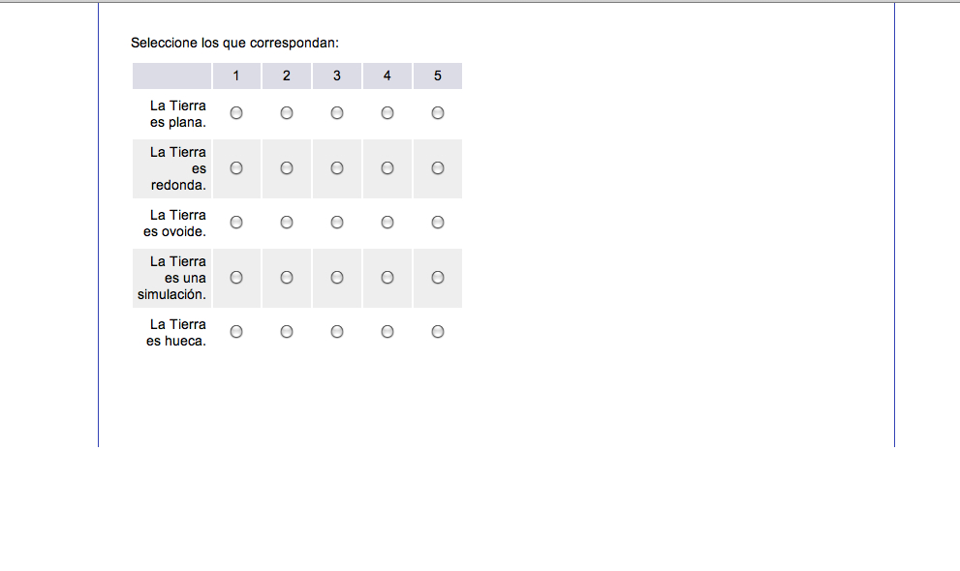
Las opciones de respuestas aparecen como filas en la tabla
Previsualización

Slide 20
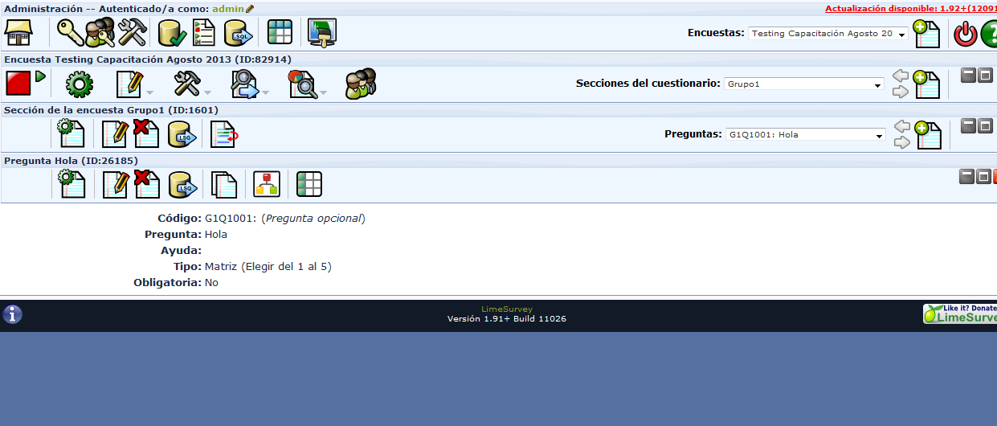
Clic en este botón para modificar la pregunta
Edición de la pregunta

Slide 21
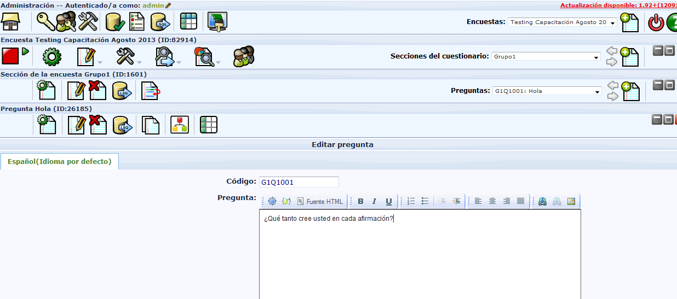
Cambio del enunciado

Slide 22
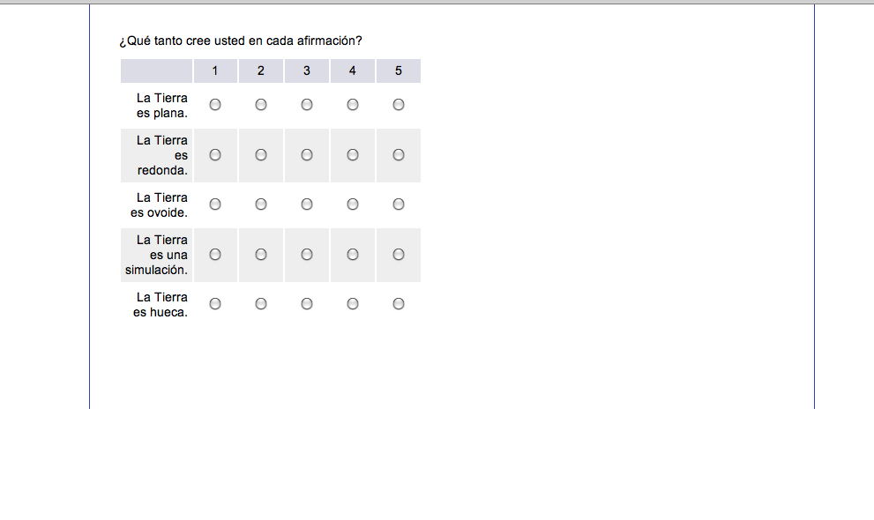
Previsualización

Slide 23
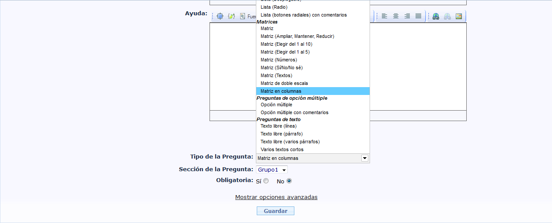
Tipo de pregunta: rótulos variables

Slide 24
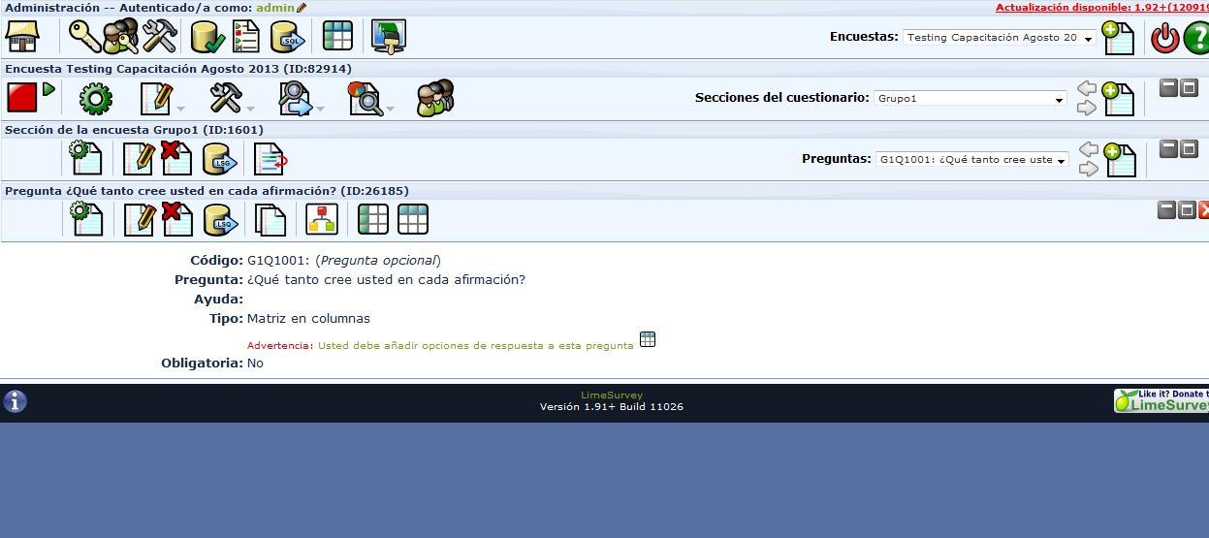
Clic en este botón para ir al administrador de rótulos
También puede ser clic en este botón
Faltan opciones de respuestas y rótulos

Slide 25
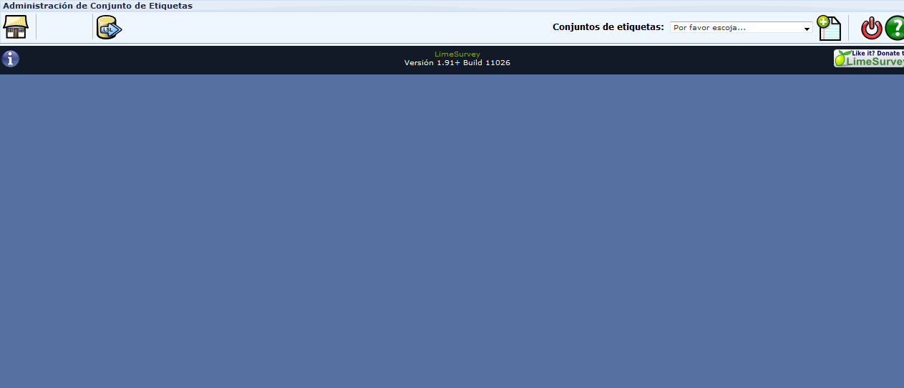
Clic en este botón para crear un conjunto de rótulos
Administrador de rótulos

Slide 26
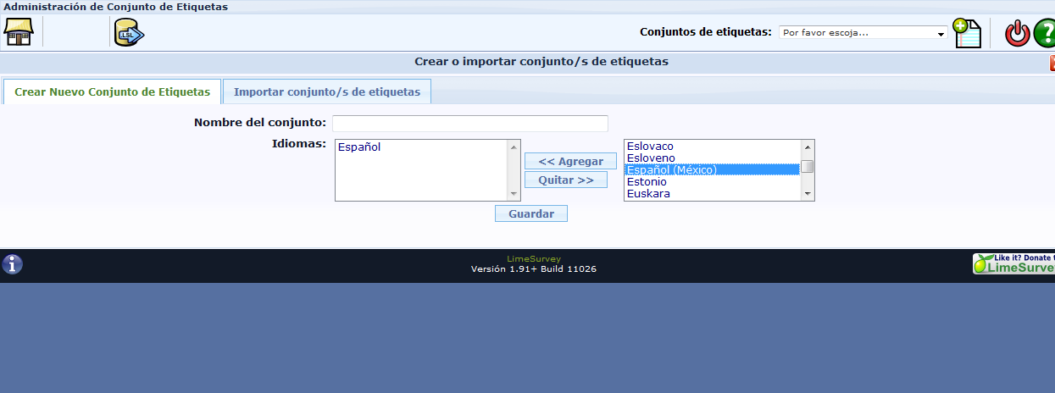
Creación de rótulos

Slide 27
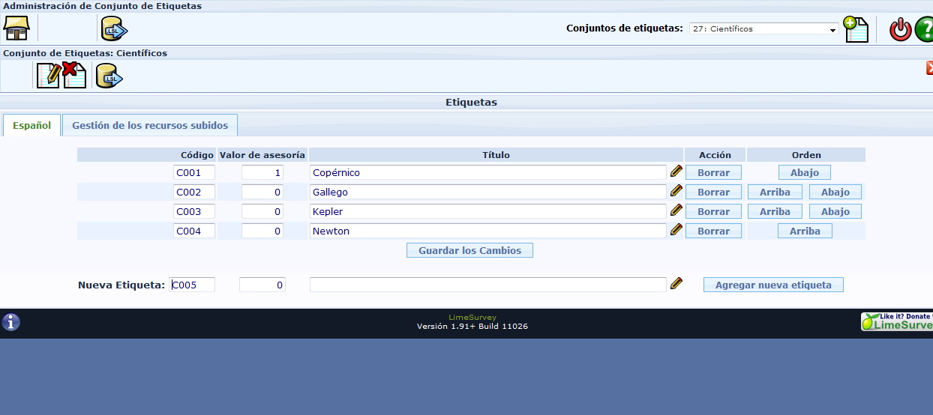
Valores de los rótulos

Slide 28
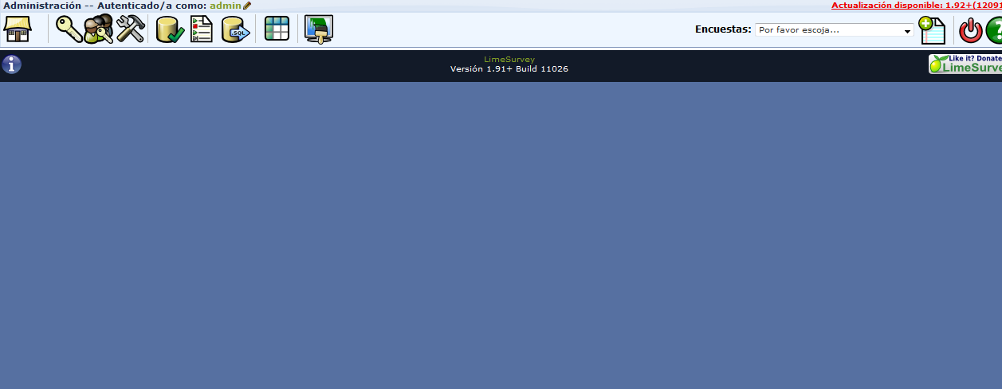
En este listado aparecen todas las encuestas a las que tiene acceso el usuario
Volver a la encuesta

Slide 29
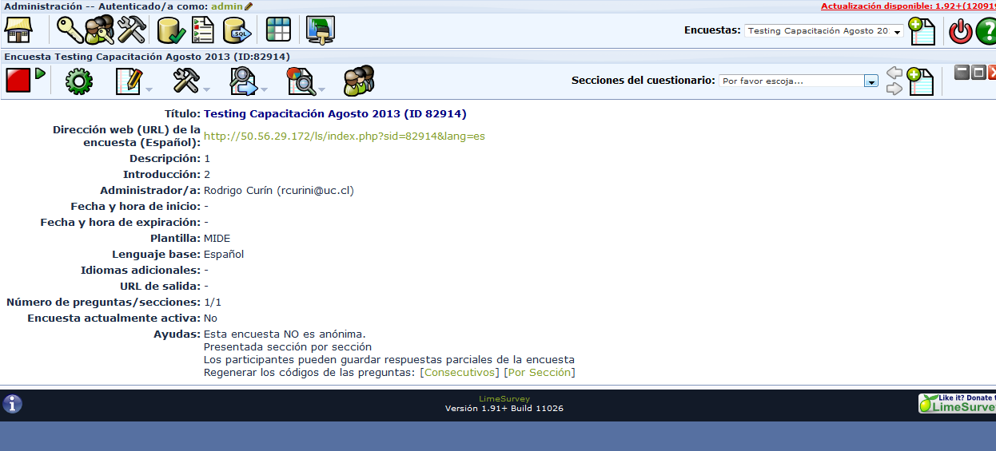
En este listado aparecen todos los grupos de preguntas
Volver al grupo de preguntas

Slide 30
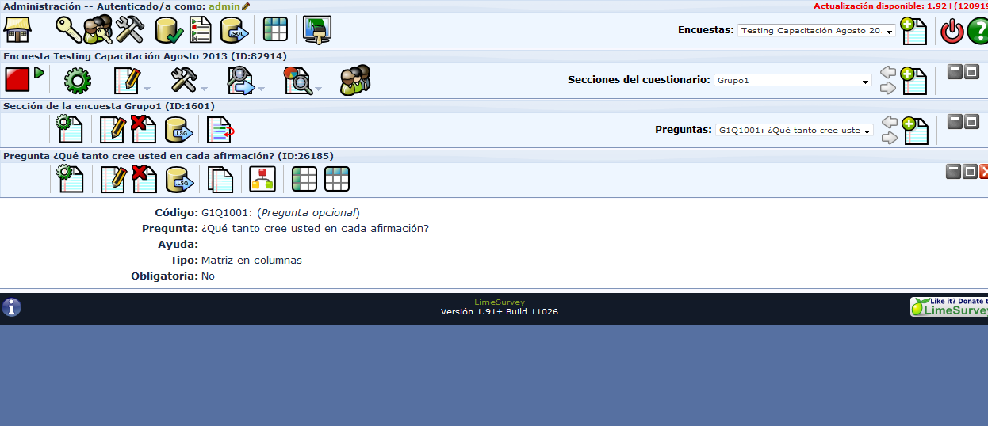
En este listado aparecen todas las preguntas
Volver a la pregunta

Slide 31
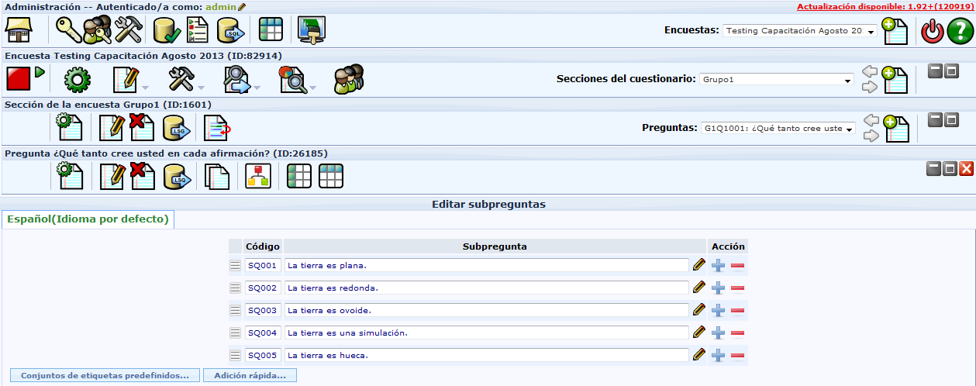
Creación de opciones de respuestas

Slide 32
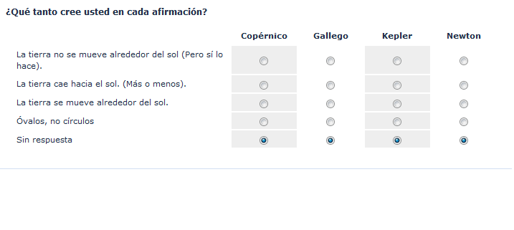
El conjunto de rótulos aparece en los encabezados de las columnas
Las opciones de respuestas aparecen como filas en la tabla
Previsualización

Slide 33
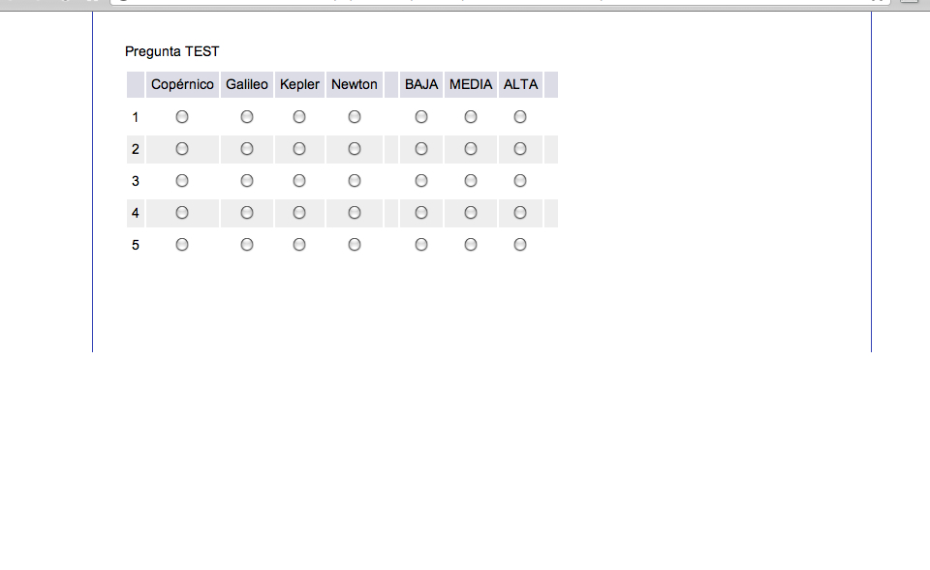
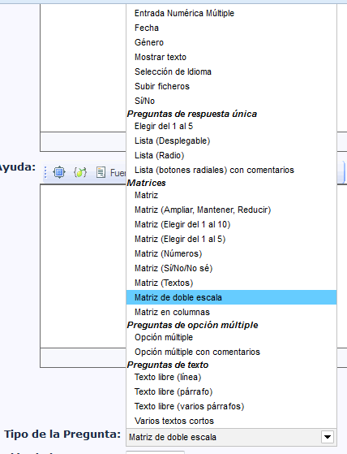
Segundo conjunto de rótulos
Primer conjunto de rótulos
Matriz de doble escala con rótulos

Slide 34
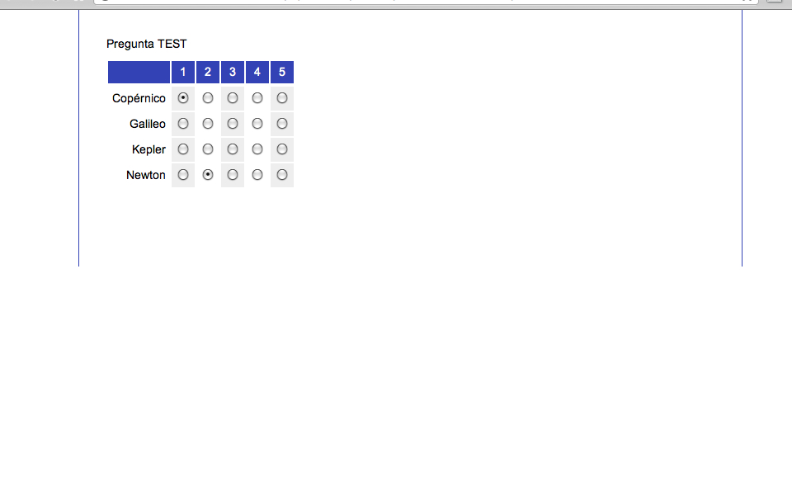
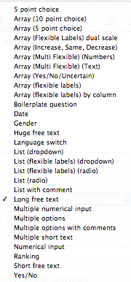
Las opciones de respuestas aparecen como columnas en la tabla
El conjunto de rótulos aparece en las filas
Matriz con rótulos en las filas

Slide 35
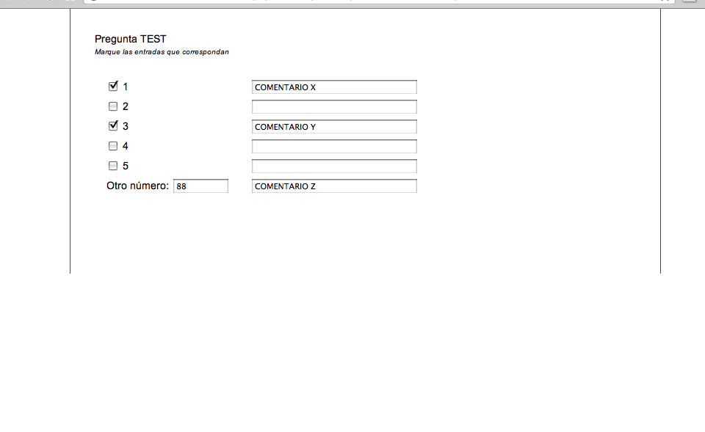
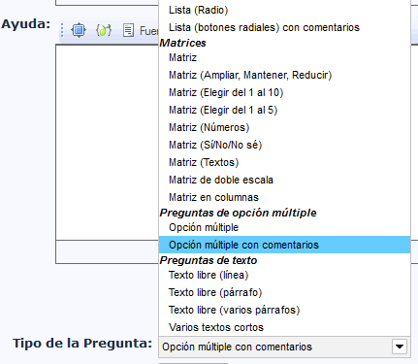
Opción múltiple con comentarios

Slide 36
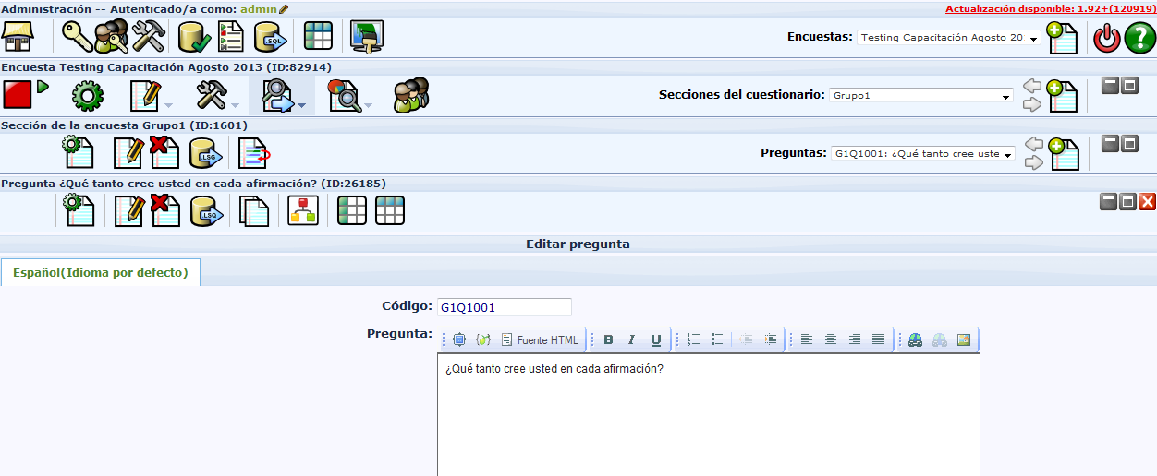
Clic en este botón para crear o modificar condiciones para esta pregunta
Preguntas condicionales

Slide 37
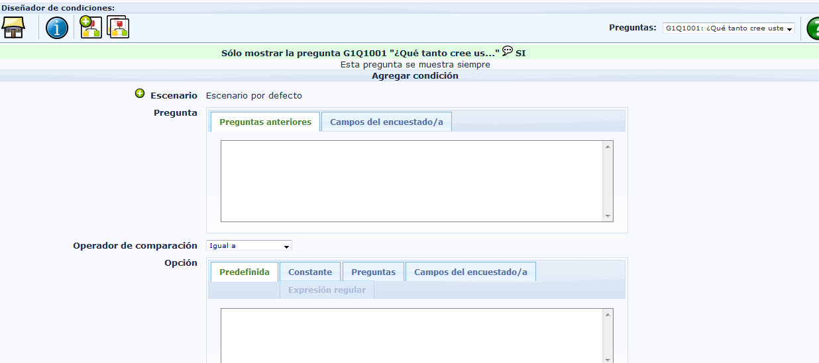
Clic en este botón para crea una condición
Agregar condiciones

Slide 38
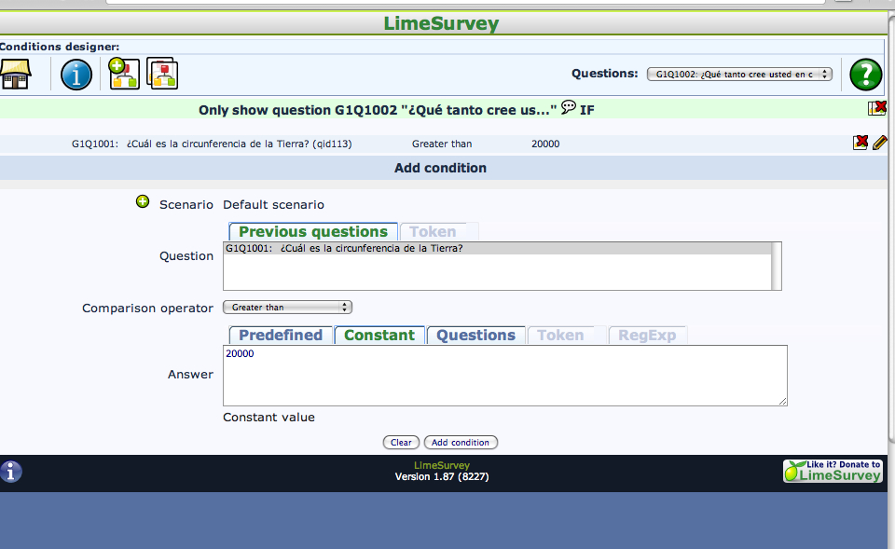
Selección de la pregunta de cuya respuesta depende la condición
Tipo de comparación
Valor de comparación
Condición

Slide 39
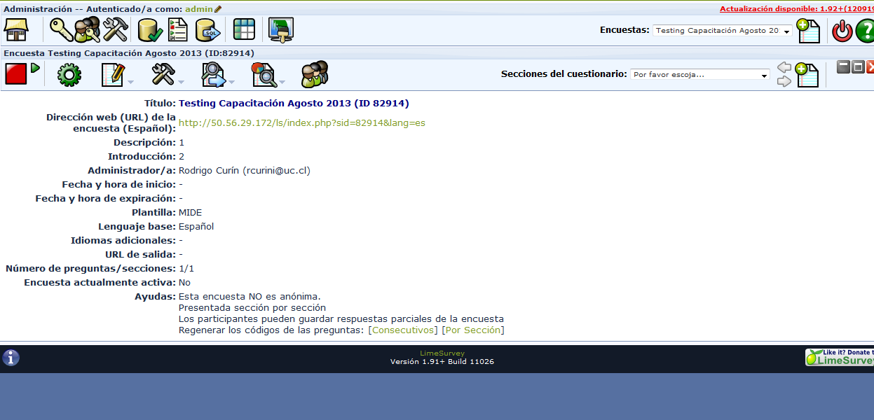
Clic en este botón para abrir la encuesta al público
Activación de la encuesta

Slide 40
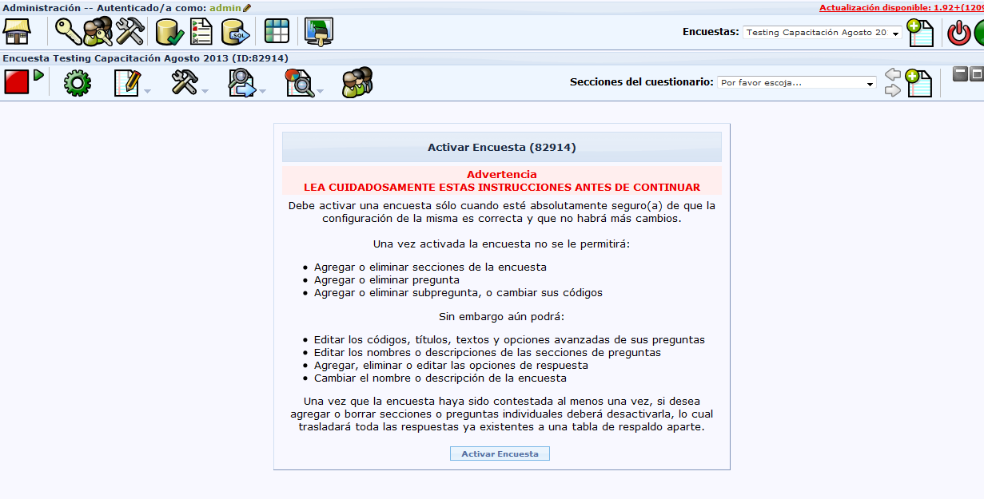
Advertencia de activación

Slide 41
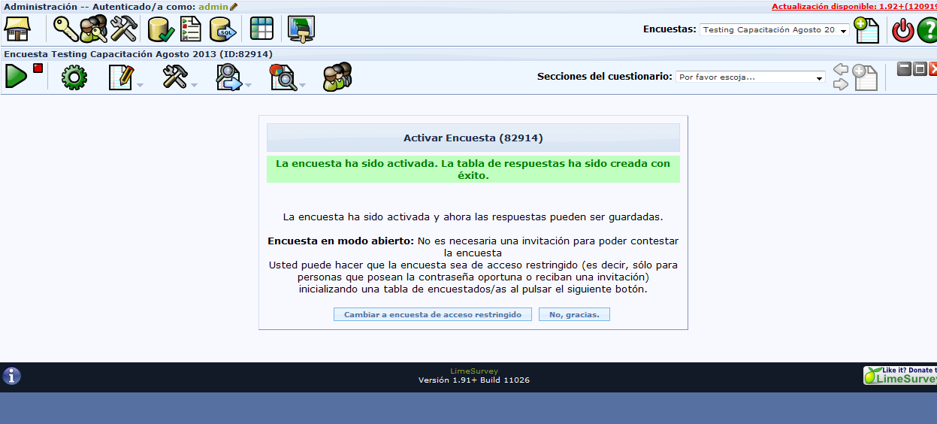
¿Encuesta abierta o cerrada?

Slide 42
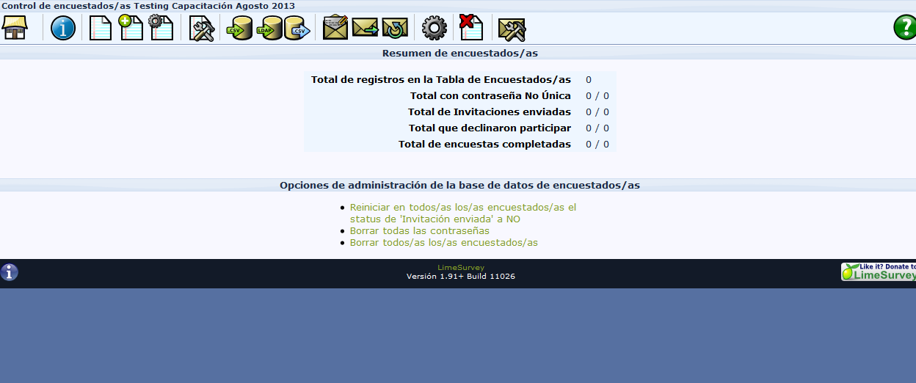
Los tokens son cadenas únicas de caracteres que sirven como mecanismo de autenticación
Administración de usuarios

Slide 43
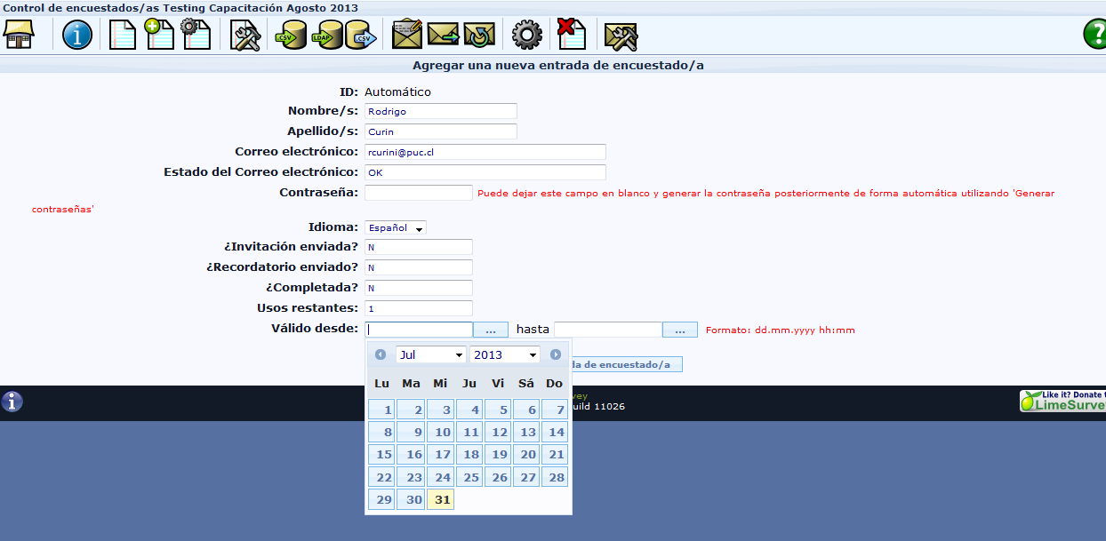
1. Clic en este botón para agregar usuarios
2. El acceso para un token puede estar restringido por fecha
Creación de usuario

Slide 44
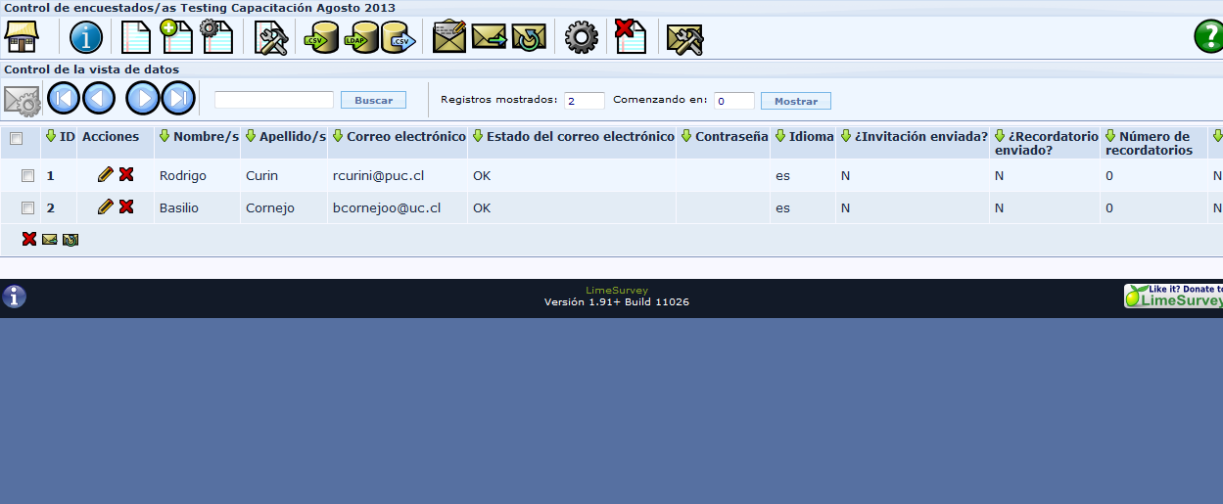
Clic en este botón para generar los tokens
Faltan tokens

Slide 45
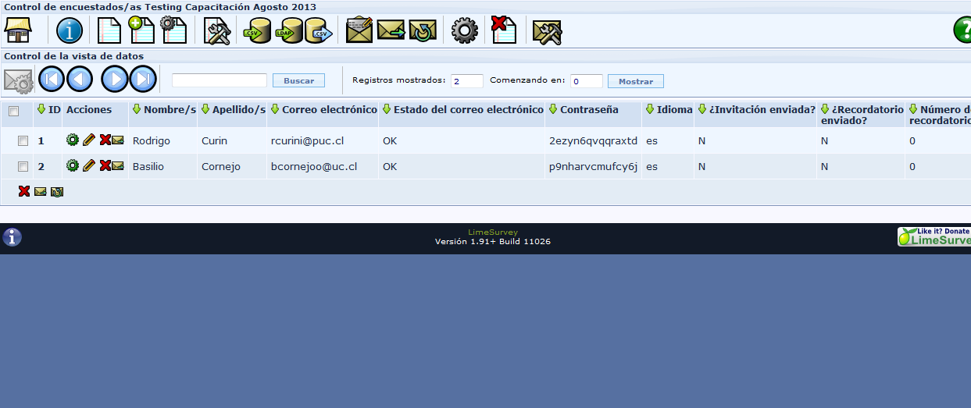
Clic acá para enviar la invitación a los usuarios por email.
Usuarios listos para responder

Slide 46
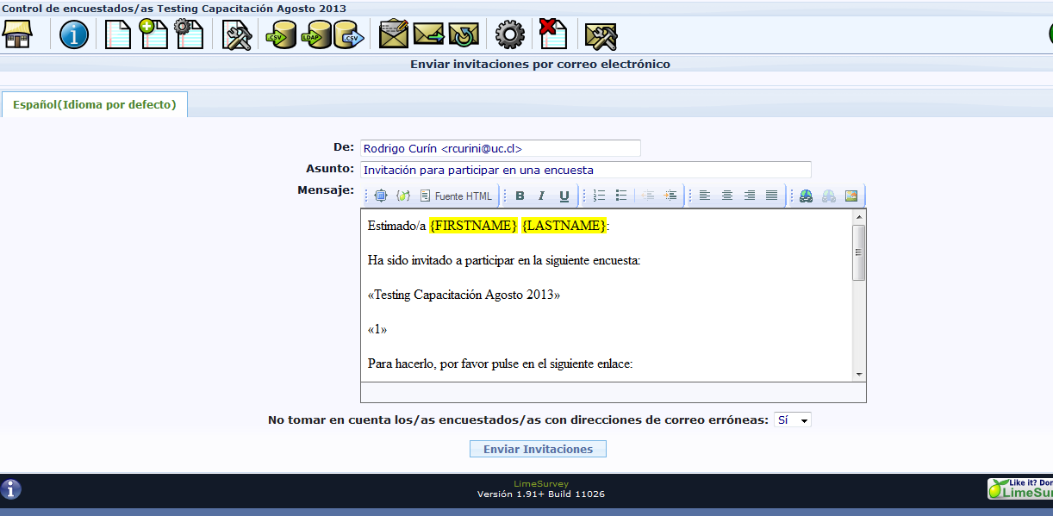
El mensaje se puede cambiar siempre y cuando se mantengan los campos que aparecen entre {}
Envío de invitación

Slide 47
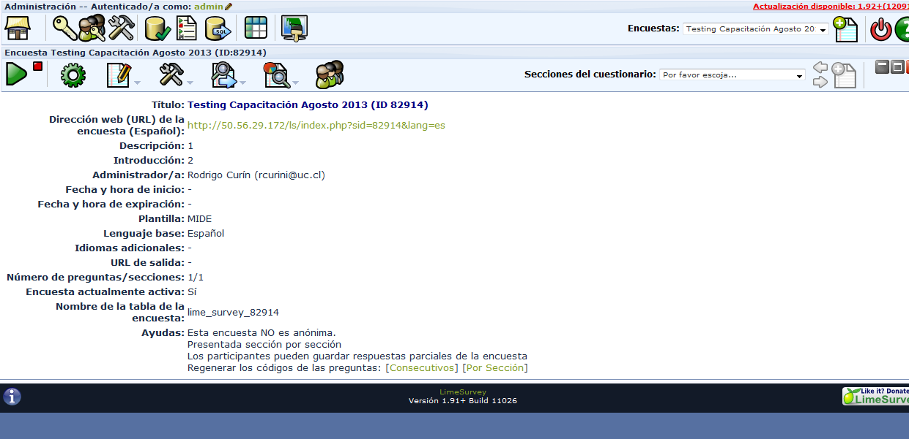
Clic en este botón para ver las respuestas de los usuarios
¿Dónde están las respuestas?

Slide 48
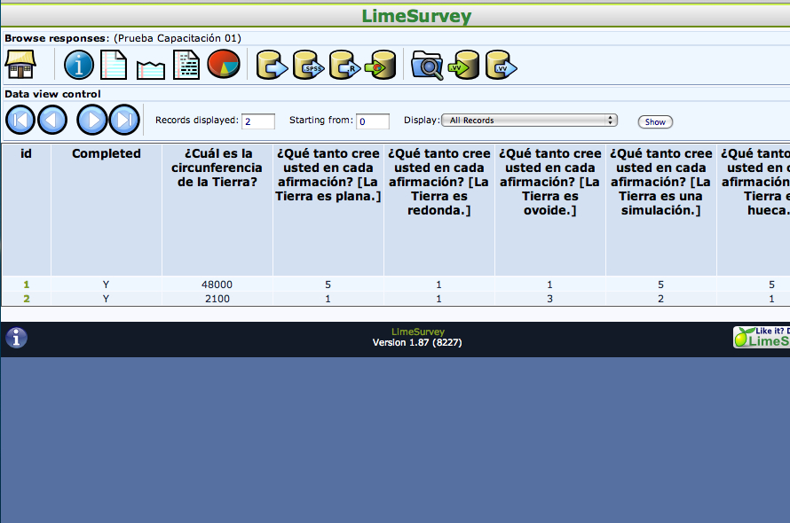
Clic en este botón para exportar a Excel
Clic en este botón para exportar a SPSS
Respuestas de los usuarios

Slide 49

Clic en este botón para exportar a SPSS
Exportar a SPSS

Slide 50

Exportar a Excel

Slide 51

Salir del sistema
Salir del sistema

Slide 52
GRACIAS!!!

